Slide 1
PCI
PLAN DE CRECIMIENTO INTEGRAL
IGLESIA ADVENTISTA DEL SEPTIMO DIA
División Interamericana
Departamento de Mayordomía

Slide 2
MI DINERO Y SU DESTINO

Slide 3
Lucas 14:30
Este hombre ya no pudo terminar lo que comenzó a construir.

Slide 4
Es posible que el área de la vida en la que más soñamos con el éxito de nuestros proyectos es la financiera
¿pero por qué no pueden concluirlos?

Slide 5
La respuesta es muy simple: falta de planificación

Slide 6
Este hombre ya no pudo terminar lo que comenzó a construir
¿Cuantas veces le ha ocurrido a usted lo mismo?
¿Cómo superarlo?
¿Cómo alcanzar sus metas financieras?
Si lo que se necesita es una buena planificación, ¿cómo podemos aprender a hacerla?
¿Qué nos enseña la Palabra de Dios acerca de planificar cuidadosamente nuestra vida financiera?
El éxito financiero, ¿es bueno o es malo?

Slide 7
La planificación que triunfa

Slide 8
La primera causa por la cual los matrimonios se divorcian es por problemas financieros

Slide 9
¿Cómo salvarnos del descalabro económico?

Slide 10
Lucas 14:28
Supongamos que alguno de ustedes quiere construir una torre. ¿Acaso no se sienta primero a calcular el costo, para ver si tiene suficiente dinero para terminarla?

Slide 11
El orden de este mandamiento
Primero se calcula el costo.
Despues se asegura de contar con la capacidad para financiarlo.

Slide 12
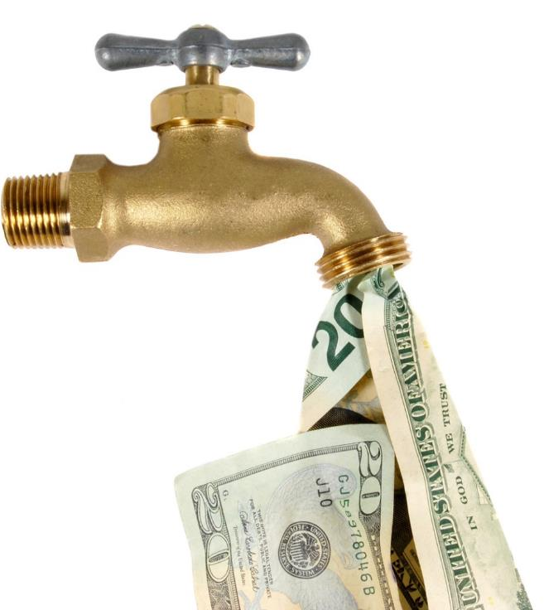
Principio general que no falla
¡Una persona debe planificar su vida financiera de acuerdo a las posibilidades que le permitan sus ingresos!

Slide 13
Su salario
“Con este salario que gano, ¿qué universidad puedo pagarle a mis hijos?”
“Con este salario que gano, ¿en qué sector de la ciudad puedo comprarme un terreno?”
“Con el salario que gano, ¿puedo comprarme un vehículo?”

Slide 14
Debe “calcular el costo” de todos sus proyectos, necesidades y deseos

Slide 15
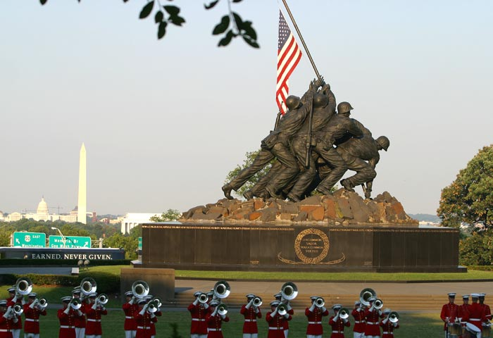
Como ganar la guerra

Slide 16
Lucas 14:31
Supongamos que un rey está a punto de ir a la guerra contra otro rey. ¿Acaso no se sienta primero a calcular si con diez mil hombres puede enfrentarse al que viene contra él con veinte mil?

Slide 17
Guerra financiera
¿Cómo ganar esta guerra? ¿Cómo gastar menos de lo que ganamos?
R/El principio es: hacer cálculos antes de enfrentar la guerra de precios y productos del mercado.

Slide 18
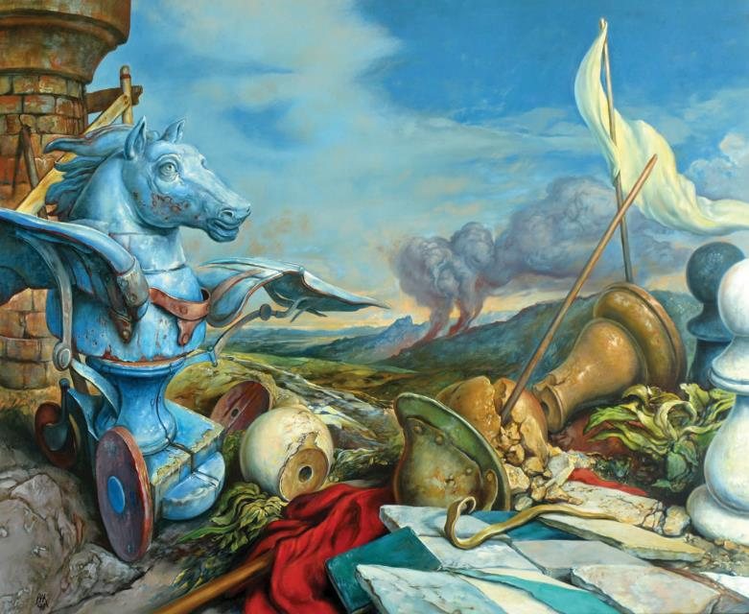
5 Estrategias

Slide 19
1. Sígale la pista a su dinero
¿Cómo?
Durante un mes debe anotar en una pequeña libreta todo lo que gaste dentro de ese período de tiempo.
Esto incluye alimentos, ropa, servicios públicos, comidas afuera, combustible, libros, lavados de carro, propinas, transporte, periódicos, revistas, pasatiempos, etcétera.
Este es el primer paso.

Slide 20
2. Con el registro anterior, haga un balance comparando lo que gastó en el mes con sus ingresos durante el mismo período
Si gastó veinte mil y su ingreso son diez mil, significa que perdió la guerra, pues gastó diez mil pesos de demás que en la realidad usted no posee.
De alguna manera tuvo que conseguirlos: adelantos de salario, préstamos o tarjetas de crédito.
Ahora note, cada mes que termine con pérdidas después de hacer este balance, usted se convierte en un prisionero de guerra, y como tal debe pagar las consecuencias.

Slide 21
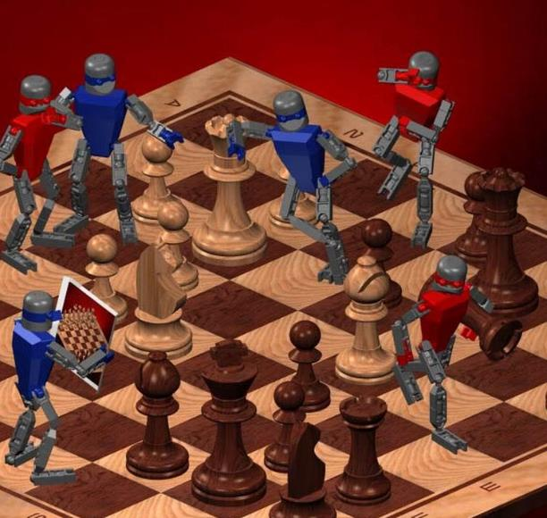
3. Evalúe cada gasto
La idea es hacer un análisis de cada gasto registrado en el mes.
Marque con una “I” los gastos que son Inevitables,
Con una “E” los que son Evitables.
Una vez que haya marcado todos los gastos, todos aquellos que aparezcan con la marca "E" no deben repetirse el siguiente mes, ni tampoco serán sustituidos por otros gastos parecidos.
Después de hacer esto, analice todos los gastos que tienen la marca "I", los que son Inevitables. Luego trate de determinar en cuánto puede reducir esos gastos.
Por ejemplo, el gasto en comida es inevitable, pero puede evitar alimentos suntuosos o comidas fuera de casa. Tampoco compre en temporadas altas o en días de celebraciones especiales, pues en estas circunstancias los comerciantes suben los precios de sus productos.

Slide 22
4. Establezca una meta
Pregúntese: ¿Por qué quiero gastar menos de lo que gano? Debe haber una buena razón, una meta, un objetivo financiero.
Puede ser ahorrar para la compra futura de un terreno; o para comprarse un vehículo u otro propósito que requiera dinero para poder ejecutarlo de manera exitosa.
¡Debe haber una meta!

Slide 23
5. Resista las tentaciones
En la guerra comercial hay cosas que nos “disparan” el deseo de comprar.
¡Identifíquelas y aléjese de ellas!
¿Se encuentra con esas cosas en el mejor Mall de la ciudad?
¡Pues entonces huya de ese mal! Simplemente no lo visite. No se exponga a las tentaciones.
Mire, si usted se descuida, unos cuantos disparos en esta guerra comercial pueden acabar con sus finanzas.

Slide 24
Una Guerra
Libertad financiera
Esclavo del dinero

Slide 25
Recuerde
Primero se calcula el costo.
Despues se asegura de contar con la capacidad para financiarlo.

Slide 26
Escriba un proyecto que requiera un plan financiero para poder ejecutarlo
Cada uno orará al Señor pidiéndole sabiduría para ordenar sus finanzas de tal manera que su proyecto pueda ser financiado. Oremos en silencio.

Slide 27
PCI
PLAN DE CRECIMIENTO INTEGRAL
IGLESIA ADVENTISTA DEL SEPTIMO DIA
División Interamericana
Departamento de Mayordomía

